Slide 1
NAT DOSYASI HAZIRLAMA ÖRNEKLERİ

Slide 2
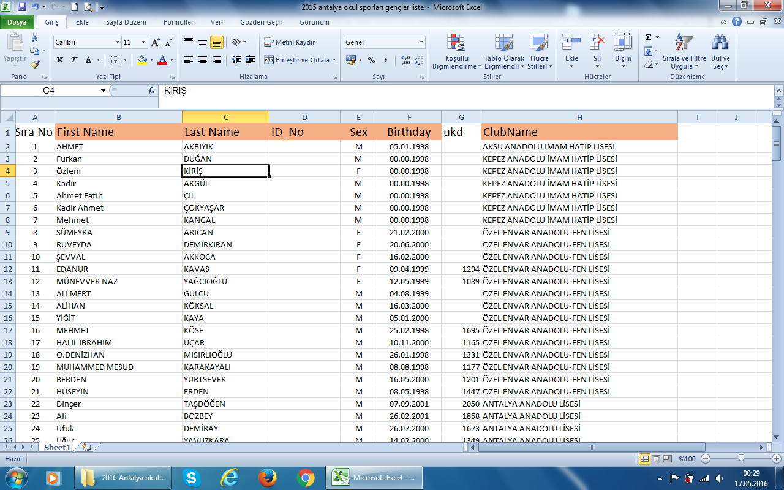
ID_No (TC KİMLİK NO) yazılmalıdır.

Slide 3


Slide 4
